Slide 1
第10章 会员管理系统设计
10.1 系统总体设计
10.2 系统功能实现
<编号>／180

Slide 2
10.1 系统总体设计
10.1.1 系统功能分析
新会员注册。任何用户都可以通过注册页填写个人资料并保存到后台数据库中。注册时，必须保证会员名是惟一的。如果提交的会员名已被占用，则会通过Ajax表单验证在注册页上显示相关提示信息。如果注册成功，则自动登录到系统首页。
查看会员资料。会员登录后，若要查看某个会员的详细信息，可在会员列表中单击查看详细信息链接。
修改个人资料。会员登录后，可以对自己在注册时填写的个人资料进行修改，但不能修改用户名和登录密码。
上传个人照片。会员登录后，可以将自己的照片上传到服务器上，与此同时相应图片文件的路径将被填写到后台数据库中。
查询密码。如果会员忘记了自己的密码，则可以通过输入用户名并回答注册设置的安全问题找回密码。在本系统中，提供了以下两种方式来找回密码：在网页上查看密码；通过电子邮件收取密码。
管理员专区。在会员管理系统中，会员分为管理员和普通会员。系统管理员不仅拥有普通会员的所有权限，还拥有删除普通会员的特权。
第10章目录
<编号>／180

Slide 3
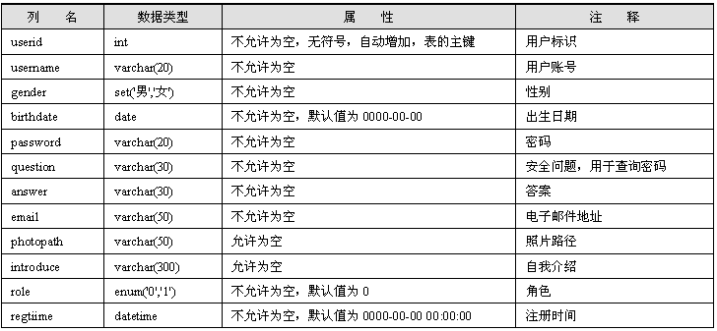
10.1 系统总体设计
10.1.2 数据库设计与实现
第10章目录
<编号>／180

Slide 4
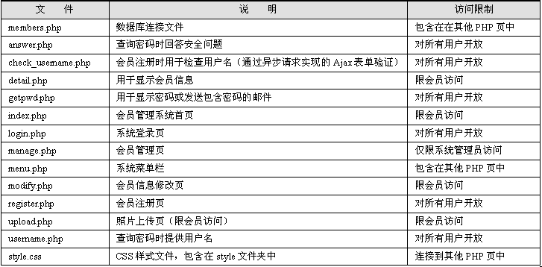
10.1 系统总体设计
10.1.3 站点文件组成
第10章目录
<编号>／180

Slide 5
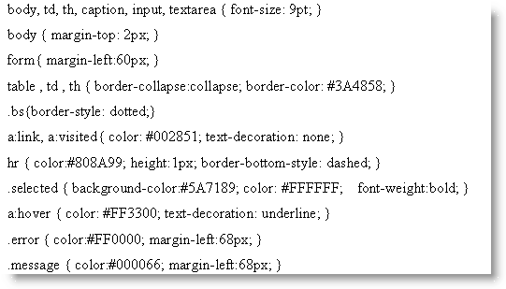
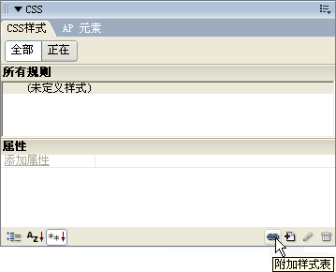
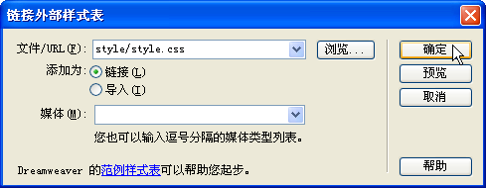
10.2 系统功能实现
10.2.1 创建CSS样式表
第10章目录
<编号>／180

Slide 6
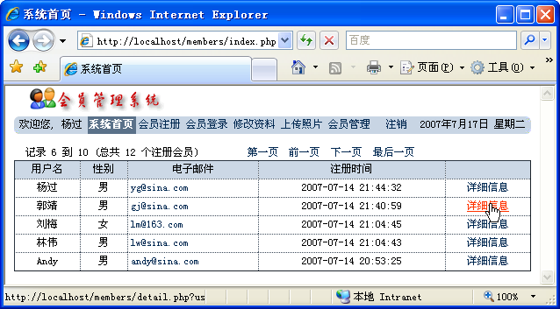
10.2 系统功能实现
10.2.2 创建网站导航条
网站导航条包含一些导航链接，对于当前打开的页面，不再显示超链接，而是以反显形式给出提示文字，此外还在导航条右侧显示当前日期。如果用户已经登录，则会在导航条左侧显示出对该用户的欢迎信息。
第10章目录
<编号>／180

Slide 7
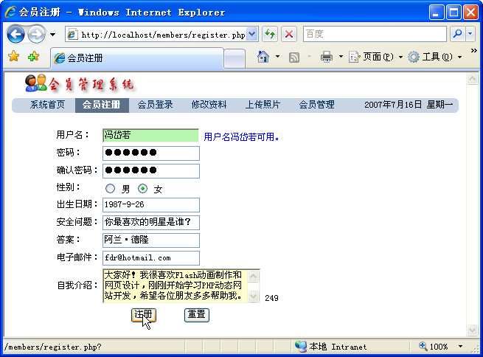
10.2 系统功能实现
10.2.3 会员注册
在网站导航条上单击【会员注册】链接，即可进入新会员注册页register.php。当在文本框输入用户名并使光标离开此文本框时，会利用Ajax异步请求技术立即提示所输入的用户名是否可用。当用户在该页上输入个人信息并单击【注册】按钮时，如果提交的用户名尚未被他人注册，并且其他字段也符合要求（如两次输入的密码相同、日期和Email地址格式正确），则这些信息会保存在后台数据库中，然后将用户名和角色值保存会话变量中并提示注册成功，停留5秒钟后将自动登录到系统首页。如果所提交的会员名已他人被注册，则进入系统登录页login.php并显示出错信息。
第10章目录
<编号>／180

Slide 8
10.2 系统功能实现
10.2.4 检查用户名
创建会员注册页时，为了保证提供的用户名是惟一的，在该页中插入了“检查新用户名”服务器行为。这样，当单击【提交】按钮时将在服务器端查询数据库，如果所提供的用户名已存在，则会重新加载注册页并传递一个registered参数，然后注册表单上方显示用户名已被注册的提示信息。
除了提交表单时进行服务器端检查之外，当光标离开【用户名】文本框时，还通过异步请求方式对用户名进行Ajax验证，在这个请求过程中将调用服务器端的check_username.php，并发送一个名为username的URL参数。执行check_username.php文件时，也将对数据库进行查询并生成一个XML数据。下面介绍check_username.php的创建过程。
第10章目录
<编号>／180

Slide 9
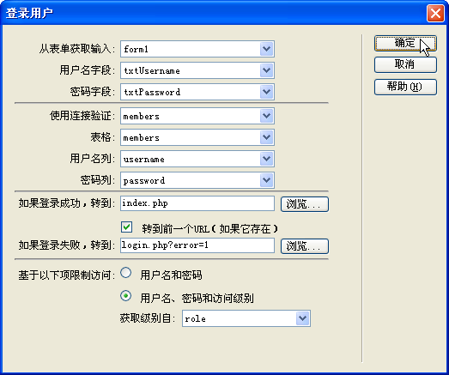
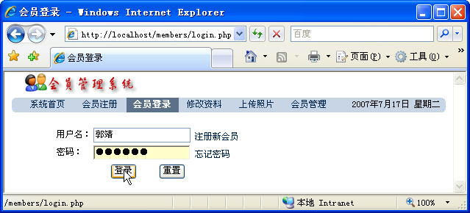
10.2 系统功能实现
10.2.5 会员登录
当在系统导航条上单击【会员登录】链接时，将会打开登录页。登录页用于对用户的会员身份进行验证，当输入用户名和密码并单击【登录】按钮时，如果提供的用户名和密码与存储在数据库中的记录匹配，则进入系统首页，否则仍然停留在登录页并显示登录失败的提示信息。此外，如果用户在未经登录的情况下直接访问会员专属区，将会被重定向到登录页，并通过URL参数传递一个错误代码：
1表示用户名或密码错误；
2表示匿名用户不能访问会员专属区；
3表示普通用户不能访问管理员专属区。
第10章目录
<编号>／180

Slide 10
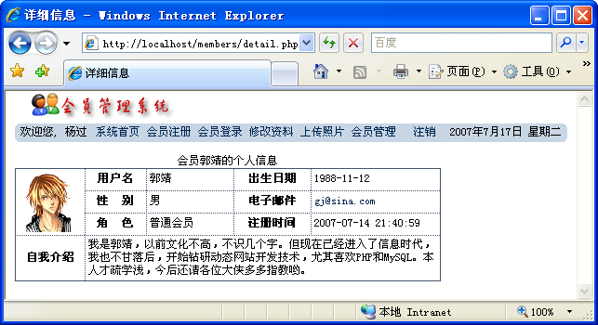
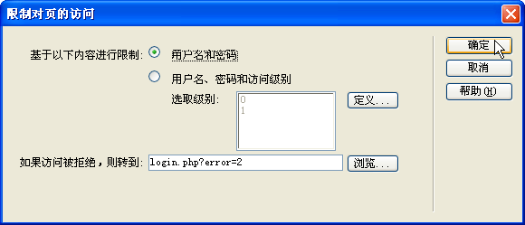
10.2 系统功能实现
10.2.6 系统首页
登录成功后将打开系统首页index.php，它以分页形式列出当前注册的所有会员。若单击【电子邮件】列的链接，可给选定会员发邮件；若单击【详细信息】链接，则可查看选定会员的详细信息；若单击【注销】链接，则可结束本次会话并转到登录页。
1. 系统首页设计
系统首页index.php仅限登录后的会员访问，若用户未经登录而试图直接访问该页，则会被重定向到登录页。系统首页用于列出会员的简明信息并包含到个人详细信息页的链接。
2. 个人详细信息页设计
当在系统首页上单击【详细信息】链接时，将打开会员个人信息页detail.php。系统首页index.php与会员个人信息页detail.php组成了一个主/详细页集合。
第10章目录
<编号>／180

Slide 11
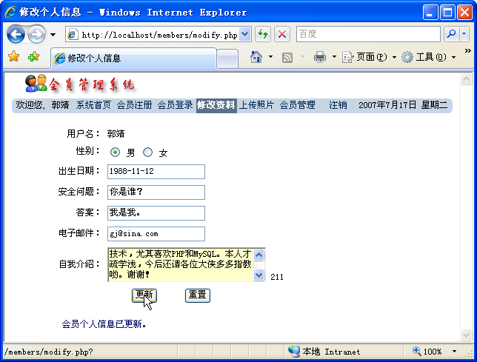
10.2 系统功能实现
10.2.7 会员信息更新
用户在注册会员之后，如果希望修改自己在注册页上提交的个人信息，可以在网站导航条上单击【修改资料】链接，此时会打开个人信息更新页modify.php。个人信息更新页仅限登录到系统会员访问，而且在这里只能修改自己的个人信息；个人信息更新页未列出密码，用户名则以只读方式显示，不允许进行修改。假如用户未经登录而直接访问该页，将被重定向到登录页并显示出错信息。
第10章目录
<编号>／180

Slide 12
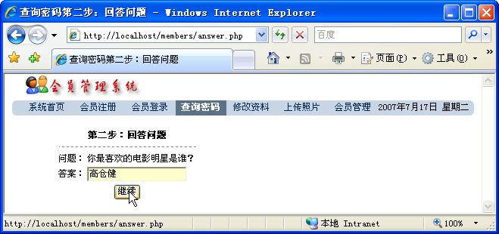
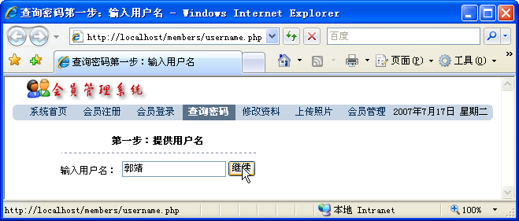
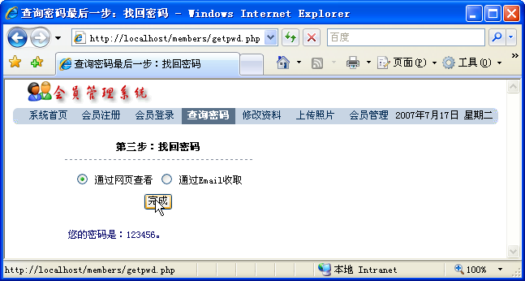
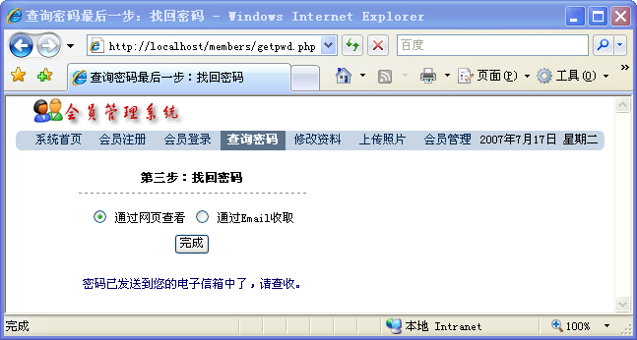
10.2 系统功能实现
10.2.8 密码查询
在会员管理系统中，查询密码功能通过username.php、answer.php和getpwd.php三个PHP动态网页来实现，这些PHP页均未加保护，可以由任何用户访问。当用户查询密码时，首先需要输入用户名，如果该用户名存在于后台数据库中，则显示安全问题；如果提交了一个正确的答案，则需要选择获取密码的方式，然后通过网页查看密码或通过邮件收取密码。
1. 输入用户名
2. 回答安全问题
3. 找回密码
第10章目录
<编号>／180

Slide 13
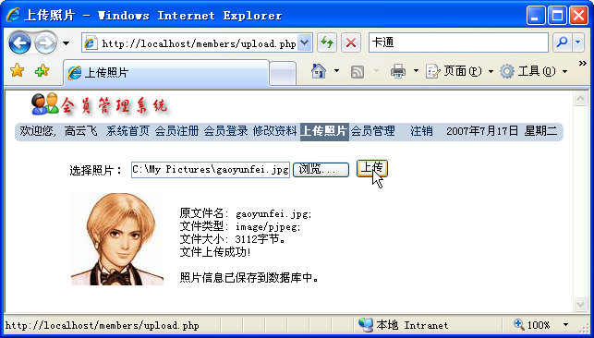
10.2 系统功能实现
10.2.9 照片上传
会员登录后，在系统导航条上单击【上传照片】链接，可以打开upload.php页。当从本地硬盘上选择要上传的照片并单击【上传】按钮时，若文件上传成功，则在页面上显示照片及相关图像文件信息，并将图像文件路径保存到数据库中。照片上传页仅限会员访问，若用户未经登录而直接访问该页，将被重定向到登录页。
第10章目录
<编号>／180

Slide 14
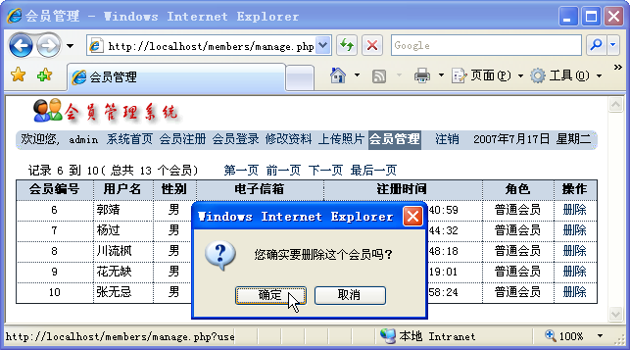
10.2 系统功能实现
10.2.10 会员管理
当在网站导航条上单击【会员管理】链接时，将打开会员管理页manage.php。会员管理页以表格形式分页显示当前所有注册会员的基本情况，若在【操作】列单击【删除】链接，则会弹出一个确认框，单击【确定】按钮，即可删除选定的会员。会员管理页仅限系统管理员访问，如果匿名用户或普通会员试图访问本页，则会被重定向到登录页,此时传递的错误代码为3。
第10章目录
<编号>／180

Slide 15
PHP网站开发案例教程全部结束

